Slide 1


Slide 2
针对公有云厂商Serverless服务的安全分析与研究
王凯 腾讯安全湛泸实验室 高级研究员

Slide 3
自我介绍
王凯，Kame Wang；
腾讯安全湛泸实验室高级研究员；
中国科学院大学信息安全博士；
研究兴趣包括：云安全、移动安全、区块链安全、自动化漏洞挖掘。

Slide 4
演讲目录
· Serverless云服务简介
· Serverless底层架构剖析
· Serverless安全性分析
· 讨论与总结
注：本演讲中展示的安全漏洞均已向相关厂商进行披露，并得到了积极响应或修复。

Slide 5
| 第一部分
Serverless云服务简介

Slide 6
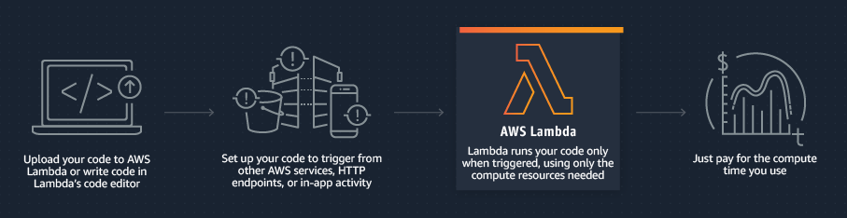
Serverless云服务简介
AKA. 无服务器计算
云用户在不考虑服务器搭建和运营的情况下构建并运行应用程序和服务。
优点 for 云用户：
降低成本（运营 & 开发）；
扩展性强（Docker容器的弹性部署）。
优点 for 云厂商：
最大程度租售计算资源。

Slide 7



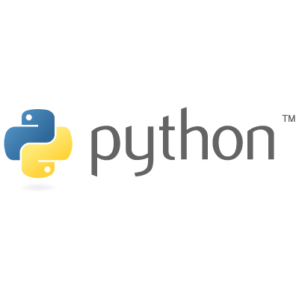
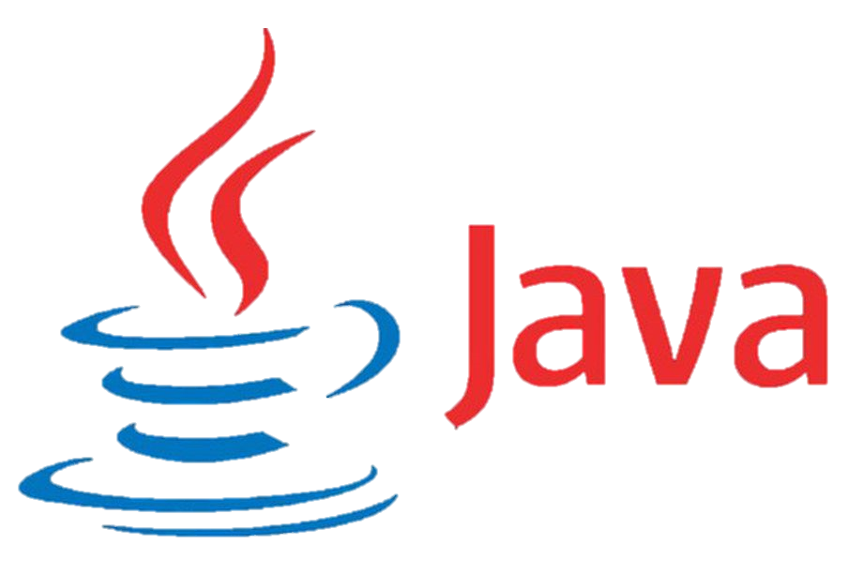
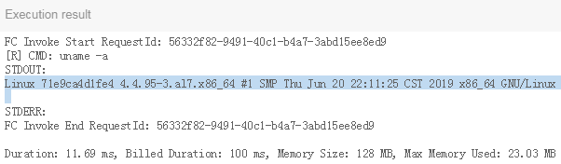
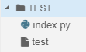
Serverless云服务简介
Serverless ≈ 云函数
Function as a Service (FaaS)；
云函数是最为主流的一种Serverless服务形式；
云函数编写语言以脚本语言为主。
实际还可支持：C/C++库或可执行程序。

Slide 8
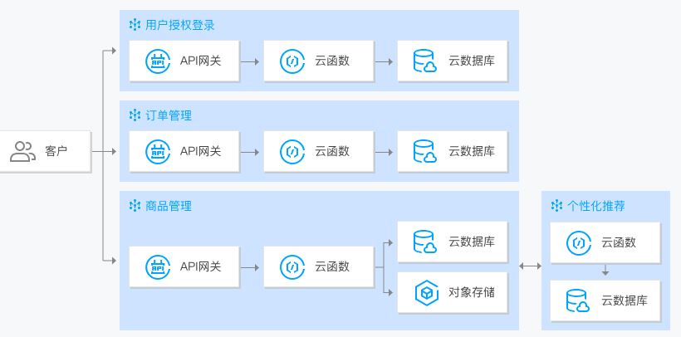
Serverless云服务简介
云函数的部署与应用
触发模式：
API触发；
定时触发；
消息队列触发；
特点：函数执行过程无状态
执行环境不提供可靠的本地文件存储、数据库；
但可接入云存储/云数据库服务；
这意味着其正常运行往往较多依赖网络通信。
云存储事件触发；
……
Serverless应用举例： 应用后端

Slide 9
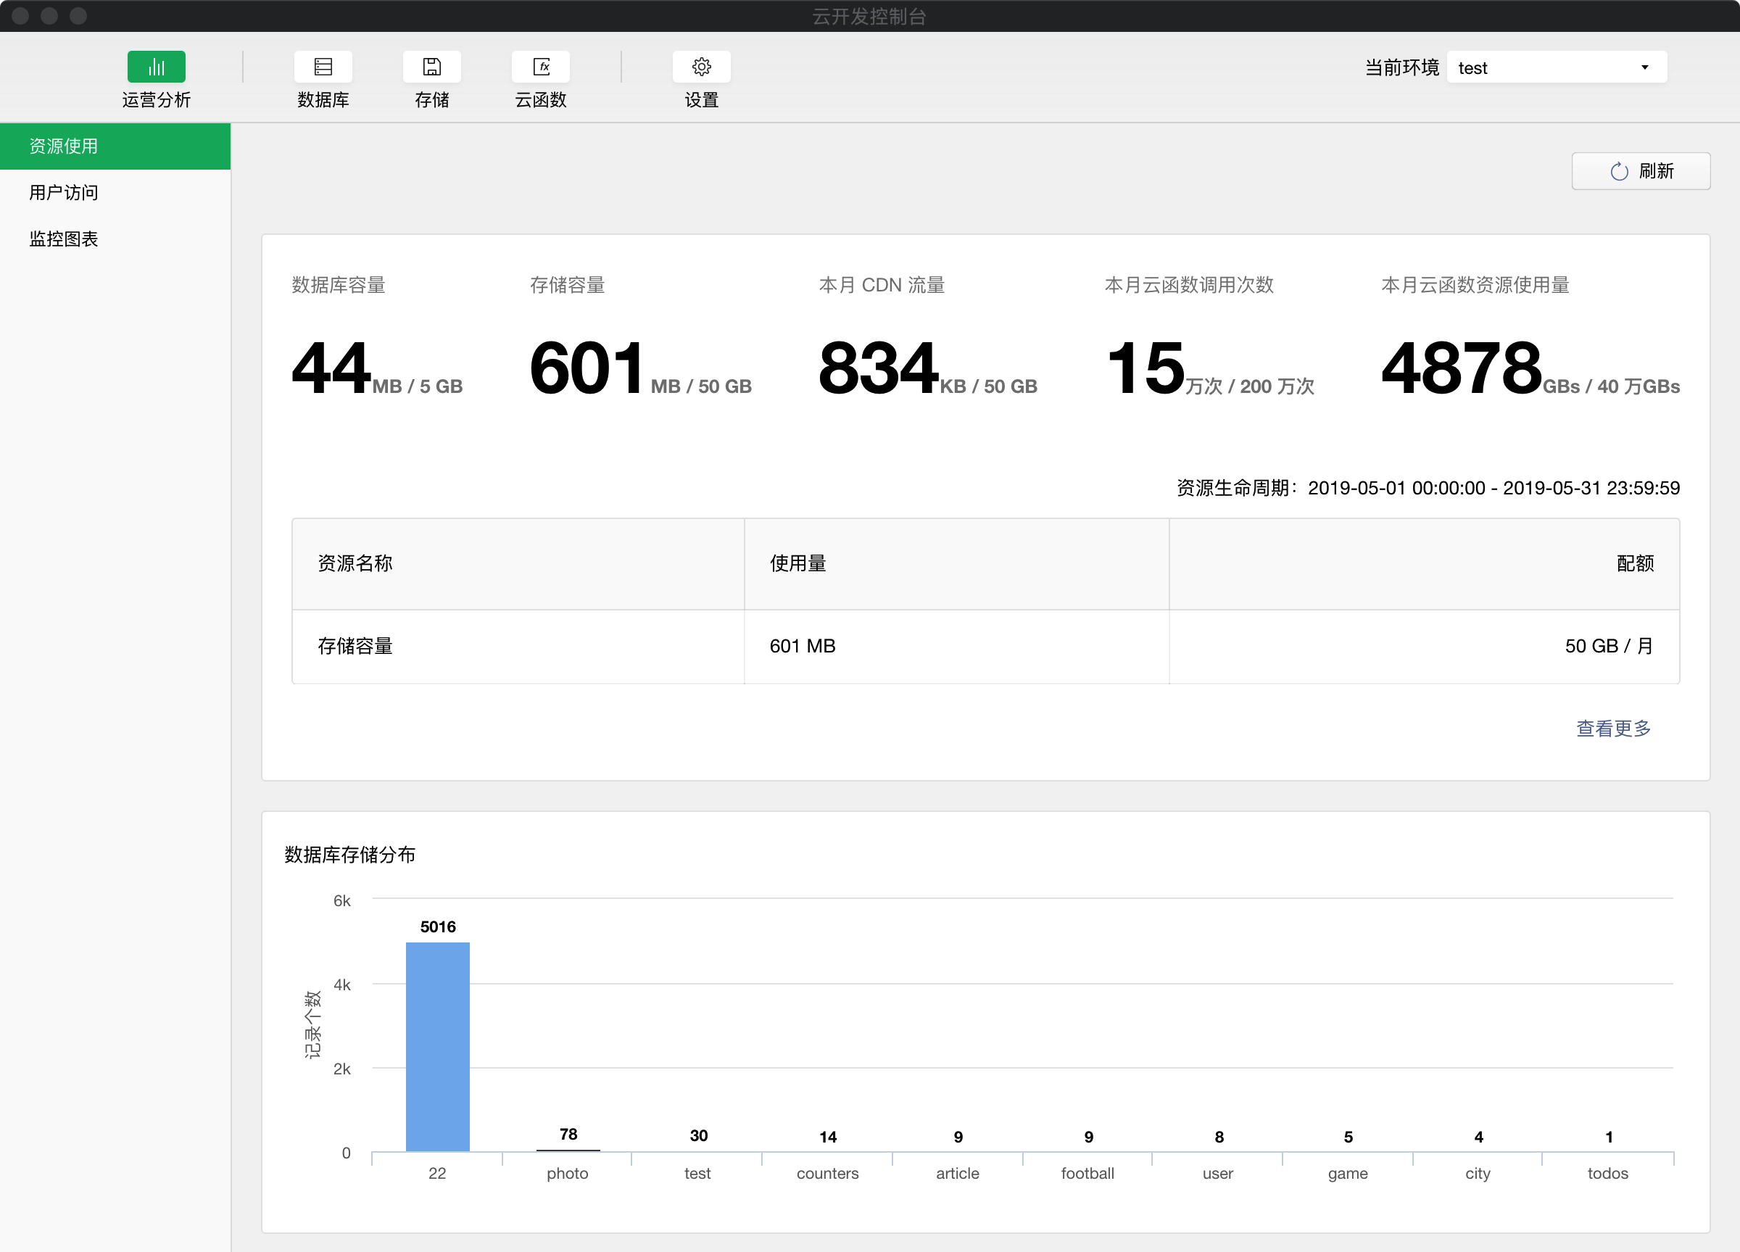
Serverless云服务简介
公有云厂商提供的云函数：
平台名称 | 服务名称
腾讯云 | 无服务器云函数 SCF
阿里云 | 函数计算
华为云 | 函数工作流
百度云 | 函数计算 CFC
IBM | Cloud Functions
AWS | AWS Lambda
GCP | Cloud Functions
…… | ……
实例：微信小程序 ∙ 云开发

Slide 10
| 第二部分
Serverless服务底层架构剖析
(从安全攻防的角度)

Slide 11
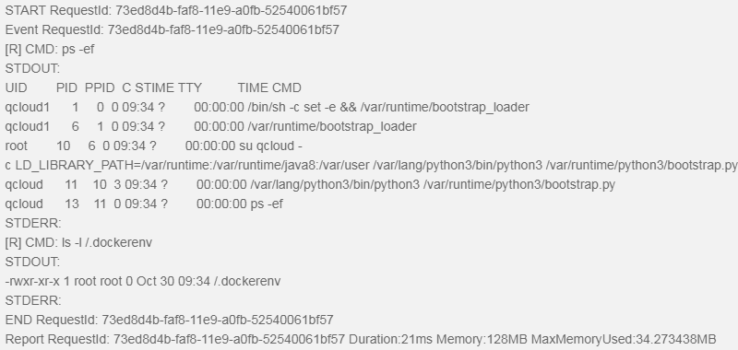
Serverless服务底层架构剖析
基于Docker封装的执行环境
产品 / 技术文档可查；
可利用云函数进行感知。
Docker执行环境初步探测
查看文件：ls –l /.dockerenv
PID为1的进程： ps –ef
……
利用Python编写的云函数开展测试

Slide 12
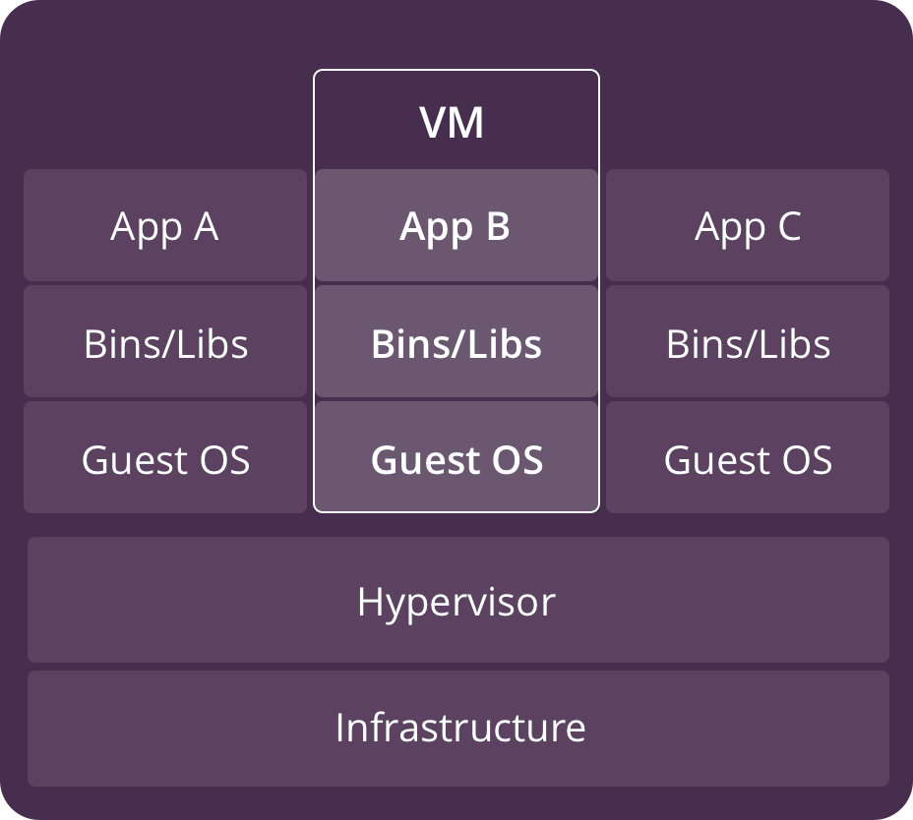
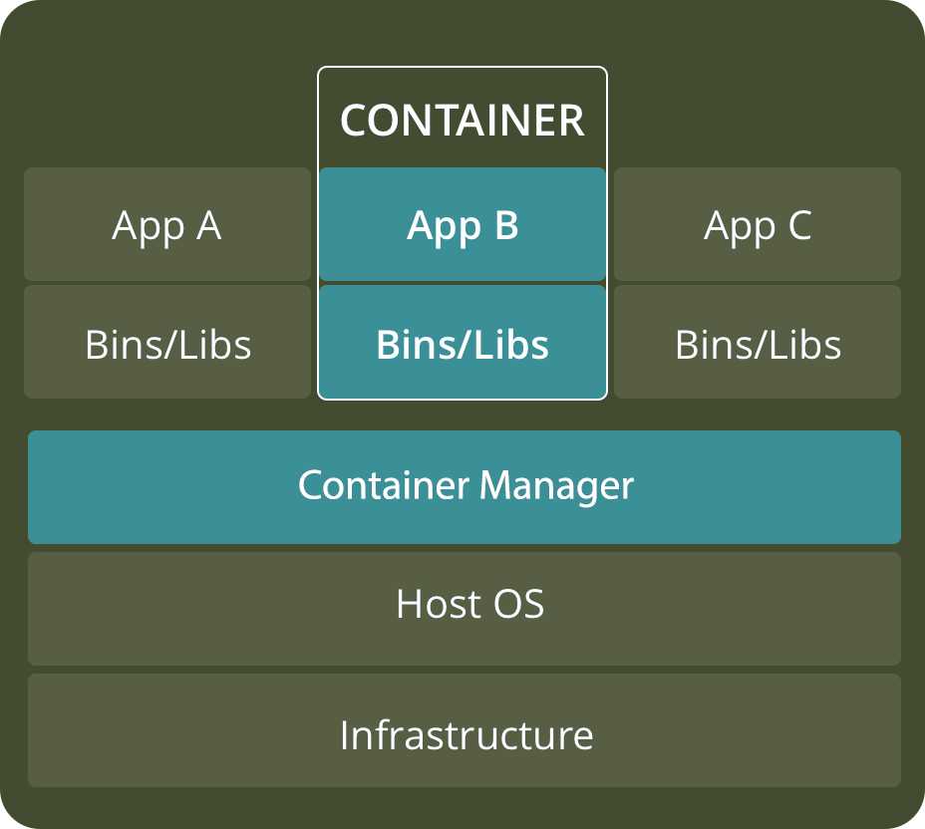
Serverless服务底层架构剖析
Docker技术
共享底层操作系统的进程间隔离技术
底层技术：
Namespace（命名空间）
Cgroup
seccomp
……
优缺点 (vs 虚拟化技术)
优点：低成本、高效率、易部署；
缺点：共享内核，隔离不充分。
不同用户函数共享Docker宿主机，将导致安全隐患的存在。

Slide 13
Serverless服务底层架构剖析
着重讨论、分析Docker安全特性
对云函数服务的安全带来的影响
云函数后台架构
（单一宿主的视角）
云用户A
云用户B
云用户X
云用户A
云用户B
云用户X
云用户A
云用户B
云用户X
Docker
实例
Docker
实例
Docker
实例
Docker
实例
Docker
实例
Docker
实例
Docker
实例
Docker
实例
Docker
实例
Docker
实例
Docker
实例
Docker
实例
Docker
实例
Docker
实例
Docker
实例
Docker
实例
Docker
实例
攻击者
实例
Docker
实例
Docker
实例
Docker
实例
Docker
实例
Docker
实例
Docker
实例
攻击者
实例
Docker
实例
Docker
实例
Docker
实例
攻击者
实例
Docker
实例
…
VM A
VM B
…
VM X
MicroVM A
MicroVM B
…
MicroVM X
宿主设备
宿主设备
宿主设备
优点：实现简单、计算资源利用率高；
缺点：隔离不充分；
安全威胁：恶意攻击者直接影响其他用户。
优点：实现了不同用户的有效隔离；
缺点：虚拟机消耗计算资源、启动效率差。
优点：用户隔离，效率提高，攻击面减少；
缺点：实现复杂（定制化内核、加速启动过程）。
安全威胁：一个恶意（被攻破的）实例只会影响同一用户。
Notes:
三种不同的系统框架

Slide 14
| 第三部分
Serverless安全性分析
业务逻辑安全
网络通信安全
宿主系统安全

Slide 15
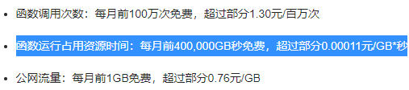
Serverless安全性分析——业务逻辑安全
计算资源盗用问题：
对云函数服务提供商而言，运算资源和运算时长是宝贵的；
云函数服务提供商的计费策略中，就有可归类为“资源使用费用”的项目；
Docker实例的生命周期调度策略可能导致计费规则有意绕过，达成“租1用N”的效果。
举例：云函数计费机制

Slide 16
Serverless安全性分析——业务逻辑安全
云函数服务中的Docker容器生命周期
问题根源：云函数主程序完成之后，
创建的子进程仍可能在容器中存活（红色运行态）。
部署函数
部署函数
函数触发
函数触发
实例创建
实例创建
函数执行
函数执行
函数触发
函数触发
运行
闲置时长
超阈值
暂停
运行
执行完成
函数执行
执行完成
停止
函数执行
停止
运行
暂停
资源回收
资源回收
注：漏洞已报告厂商且得到修复。

Slide 17
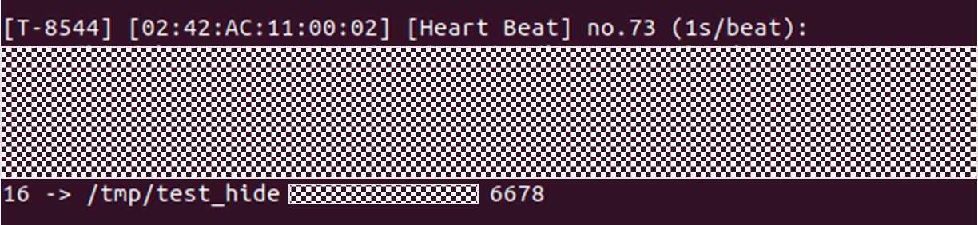
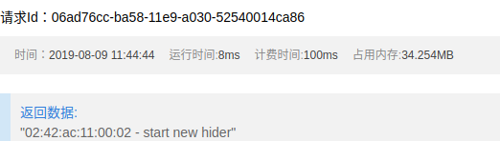
Serverless安全性分析——业务逻辑安全
计算资源盗用问题PoC：
在公网中搭建TCP Server，接收心跳数据；
编写PoC云函数，创建子进程，每隔1s向云端发送一次心跳数据（心跳数据为进程列表）；
资源盗用效果是：
付费0.1s，盗用73s
PoC Server接收的心跳信息（信息为Docker内进程列表）
云函数服务商的计费时长统计
注：漏洞已报告厂商且得到修复。

Slide 18
Serverless安全性分析——业务逻辑安全
危害分析
直接影响：导致云函数计费策略失效，攻击者“租1用N”；
间接影响：增加遭受协同攻击的风险。
防范措施 for 云平台
对容器实例及时pause处理（牺牲高并发情况下的响应时间）；
云函数返回时，对容器内的用户函数创建的子进程进行kill处理；
等待容器内的用户函数启动的其他进程执行完成，再进行计费统计和数据返回。
注：漏洞已报告厂商且得到修复。
Notes:
多个恶意偷跑进程可长期驻留不同Docker实例，在确定恶意进程达到一定数量后，开展针对宿主、网络等关键设备的协同攻击

Slide 19
| 第三部分
Serverless安全性分析
业务逻辑安全
网络通信安全
宿主系统安全

Slide 20
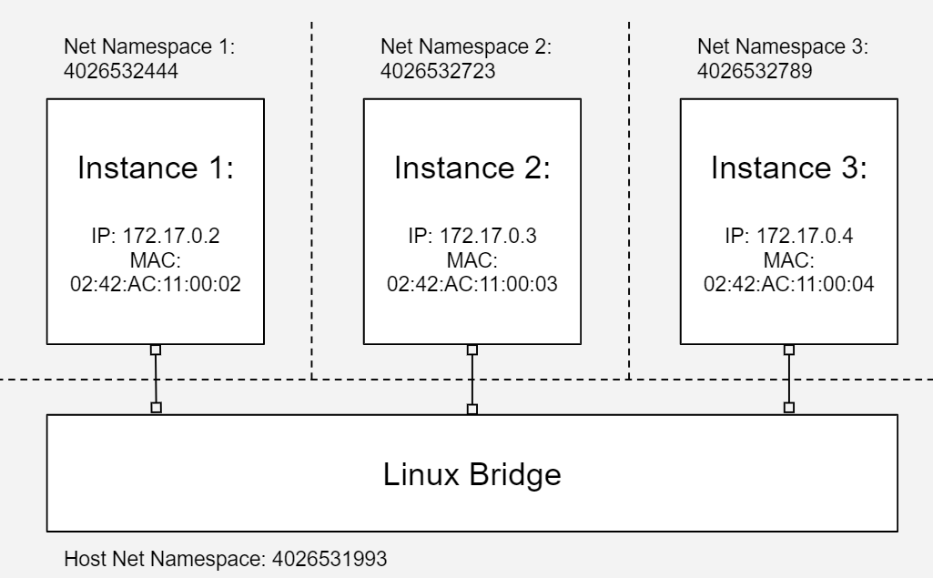

Serverless安全性分析——网络通信安全
Docker容器网络的实现：
宿主系统虚拟网桥 (bridge);
宿主系统创建一对虚拟网口（veth pair）；
将虚拟网口分别添加到Docker实例和虚拟网桥。
传统局域网的安全问题是否会在Docker虚拟网络中重现呢？

Slide 21
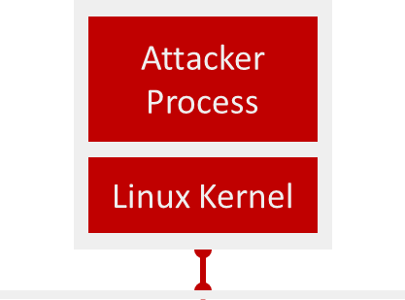
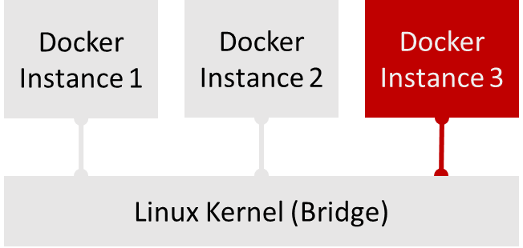
Serverless安全性分析——网络通信安全
基于设备 vs 基于Docker
在Docker容器所允许的权限范围内开展相应攻击。
(不考虑内核提权漏洞的情况下)

Slide 22

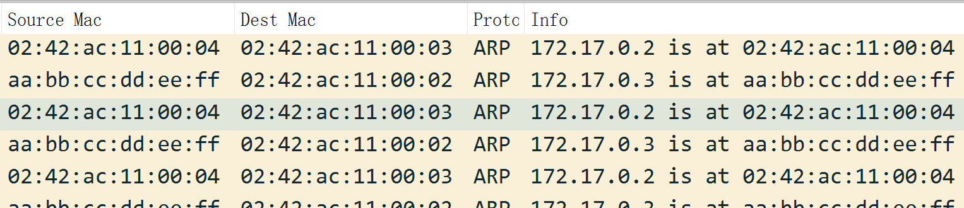
Serverless安全性分析——网络通信安全
Docker虚拟局域网中实现ARP欺骗：
ARP表：IP地址 -> MAC地址
基本原理：ARP数据包真实性无法验证
实现思路：伪造ARP请求/响应包，并利用原始套机字对其进行广播。
攻击成功的条件：
≈原始套接字的使用条件
UID：0 (i.e. Root)
CAP_NET_RAW
*：本地测试环境中的权限查看（Docker Ubuntu映像）
# ps -ef
UID PID PPID C STIME TTY TIME CMD
root 1 0 8 02:46 pts/0 00:00:00 /bin/bash
root 12 1 0 02:46 pts/0 00:00:00 ps -ef
# getpcaps 1
Capabilities for `1': = cap_chown,cap_dac_override,cap_fowner,cap_fsetid,cap_kill,cap_setgid,cap_setuid,cap_setpcap,cap_net_bind_service,cap_net_raw,cap_sys_chroot,cap_mknod,cap_audit_write,cap_setfcap+eip

Slide 23
Serverless安全性分析——网络通信安全
Docker虚拟局域网中实现中间人攻击：
以ARP攻击为基础；
对诱骗过来的数据帧进行收发、监控、篡改；
问题在于如何让Docker内进程在权限允许范围内接管数据帧的收发。
方法 | Root | NET_ADMIN | NET_RAW
修改IP | √ | √
添加子IP | √ | √
NAT转换IP | √ | √
原始套接字 & 网卡混杂 | √ | √ | √
原始套接字 & 套接字混杂 | √ |  | √
*：本地测试环境中的权限查看（Docker Ubuntu映像）
# ps -ef
UID PID PPID C STIME TTY TIME CMD
root 1 0 8 02:46 pts/0 00:00:00 /bin/bash
root 12 1 0 02:46 pts/0 00:00:00 ps -ef
# getpcaps 1
Capabilities for `1': = cap_chown,cap_dac_override,cap_fowner,cap_fsetid,cap_kill,cap_setgid,cap_setuid,cap_setpcap,cap_net_bind_service,cap_net_raw,cap_sys_chroot,cap_mknod,cap_audit_write,cap_setfcap+eip
原始套接字 & 套接字混杂 | √ |  | √

Slide 24
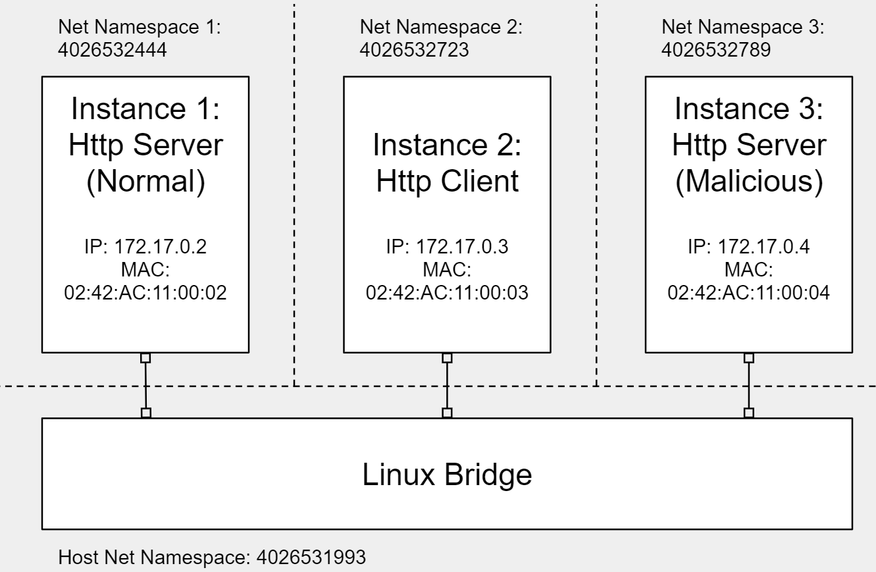
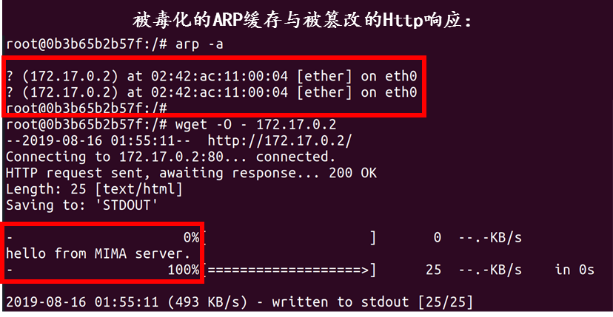
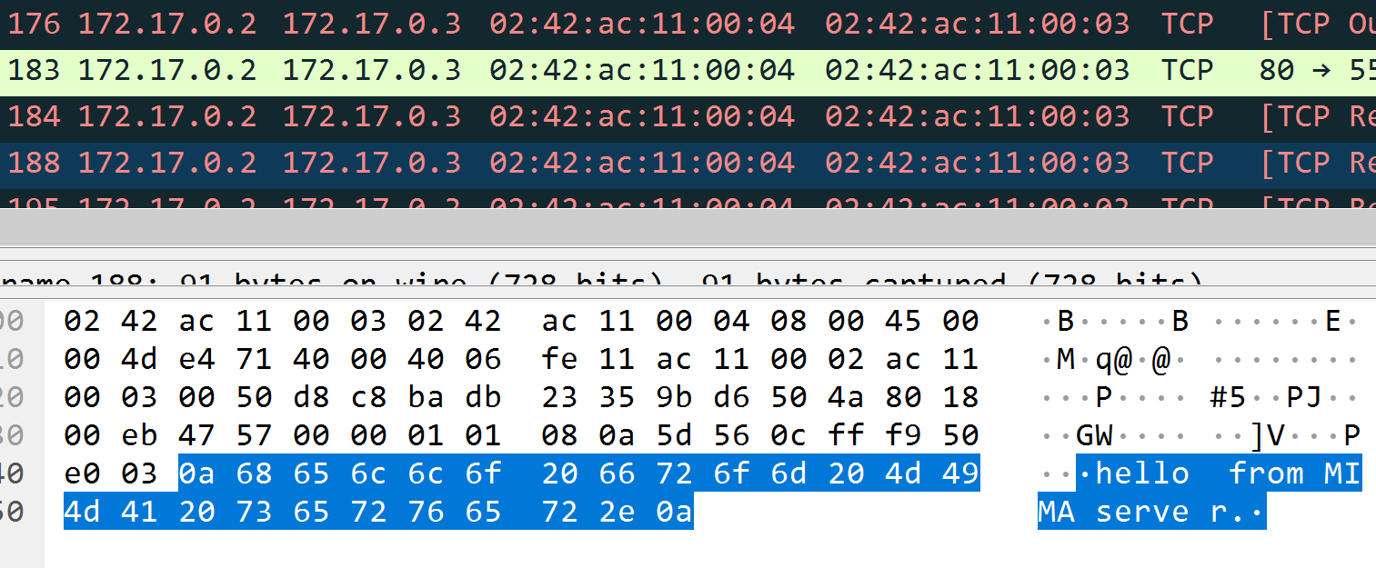
Serverless安全性分析——网络通信安全
Docker虚拟网络中间人攻击
(Demo in Lab)

Slide 25
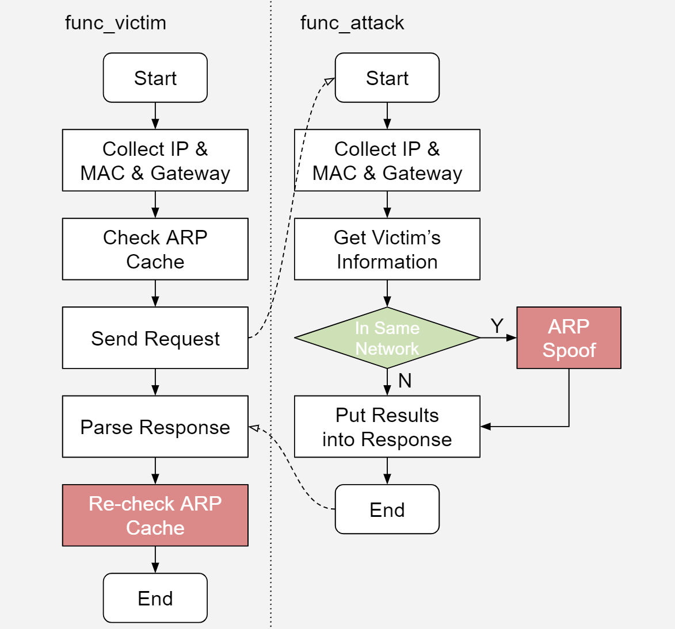

Serverless安全性分析——网络通信安全
某云函数服务平台上的PoC：
满足了实现攻击的权限需求；
PoC过程不应对其他正常用户和云厂商带来影响。
Before attack, check ARP records.
IP address HW type Flags HW address Mask Device
172.16.109.1 0x1 0x2 0a:58:ac:10:6d:01 * eth0
In one same network, recheck ARP records.
IP address HW type Flags HW address Mask Device
172.16.109.30 0x1 0x2 aa:bb:cc:dd:ee:ff * eth0
172.16.109.1 0x1 0x2 0a:58:ac:10:6d:01 * eth0
注：漏洞已报告厂商且得到修复。

Slide 26
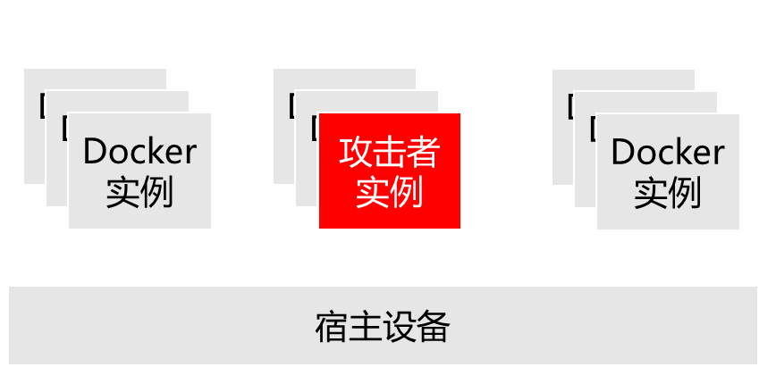
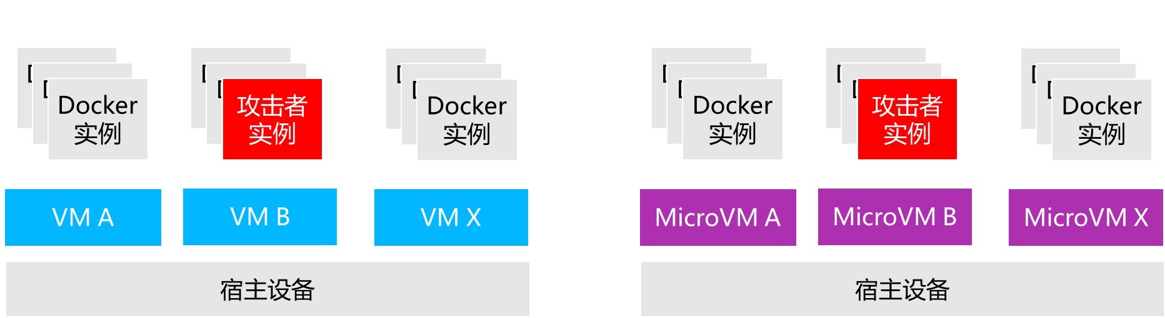
Serverless安全性分析——网络通信安全
危害分析
导致同一宿主的Docker实例面临中间人攻击；
攻击时长取决于Docker实例的生命周期限制；
对不同用户共享宿主设备的架构威胁最大（可直接危害其他用户的Docker实例安全）。
防范措施 for 云平台
严格限制Docker实例中用户函数执行进程的UID与权限；
根本措施：实现不同用户的相互隔离。
一种由内向外的网络渗透途径……
Notes:
基于TCP、UDP的网络扫描是不受限制的

Slide 27
| 第三部分
Serverless安全性分析
业务逻辑安全
网络通信安全
宿主系统安全

Slide 28

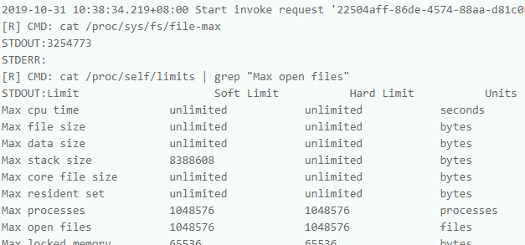
Serverless安全性分析——宿主系统安全（宿主DoS）
宿主资源耗尽导致的拒绝服务(DoS)
根本原因：Docker实例之间的隔离不充分
攻击手段：耗尽有限（且免费）的系统资源
攻击后果：使系统无法正常执行
攻击样例：文件句柄耗尽攻击
某云厂商函数服务信息分析
系统最多可开启文件句柄：3,254,773
进程最多可开启文件句柄：1,048,576
恶意函数只需在一次执行中创建3个子进程……
某云厂商函数服务文件句柄信息截图

Slide 29
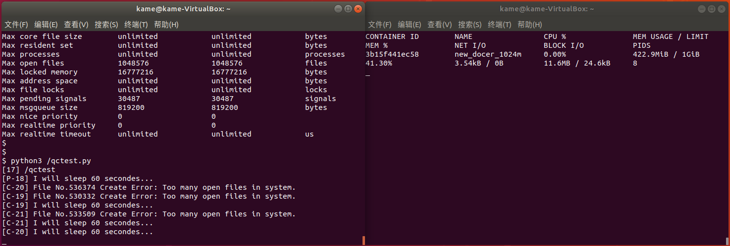
Serverless安全性分析——宿主系统安全（宿主DoS）
宿主资源耗尽导致的DoS
(Demo in Lab)
宿主系统DoS效果展示
攻击函数运行截图

Slide 30
Serverless安全性分析——宿主系统安全（宿主DoS）
危害分析
导致Docker宿主的DoS；
攻击时长取决于Docker实例的生命周期；
对不同用户共享宿主设备的架构（第一种架构）而言威胁最大。
防范措施 for 云平台
临时措施：提高系统容纳最大句柄数、降低单个进程可创建句柄数，从而提高攻击成本；
根本措施：实现不同用户的相互隔离。

Slide 31


Serverless安全性分析——宿主系统安全（Docker逃逸）
Docker逃逸
基于Docker架构漏洞攻击：如RunC漏洞；
基于Linux内核漏洞实现Docker容器逃逸。
云用户A
云用户B
云用户X
Docker
实例
Docker
实例
Docker
实例
Docker
实例
Docker
实例
Docker
实例
Docker
实例
Docker
实例
攻击者
实例
Docker
实例
逃逸成功进程
…
对于以Serverless为跳板的攻击者而言，
两种逃逸方案的攻击面对比：
1 << 2
宿主设备
当我们进行Docker逃逸时，
到底该逃逸出什么？

Slide 32
Serverless安全性分析——宿主系统安全（Docker逃逸）
Docker逃逸技术细节列表：
1. | 用户身份与权限 | → | 获取Root ID，修改Capabilities列表，使权限最大化；
2. | 命名空间 | → | 恢复宿主系统内普通进程的命名空间权限；
3. | 文件系统 | → | 更改当前进程Root目录为宿主系统Root目录；
4. | 资源限制与监控 | → | 绕过Cgroup机制；
5. | 系统调用限制 | → | seccomp对于用户态进程系统调用的限制。
后续演示逃逸攻击前提：从Docker进程实现了内核代码执行
（演示中利用了CVE-2017-1000112内核漏洞）
Notes:
结合内核代码执行漏洞，阐述各攻击细节的实现方法

Slide 33
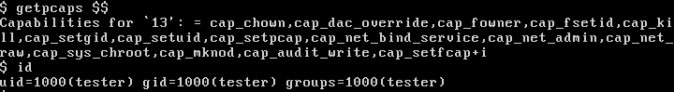
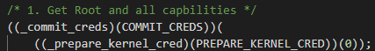
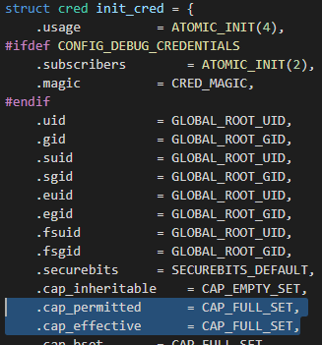
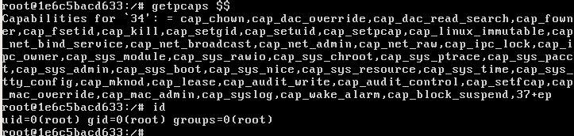
Serverless安全性分析——宿主系统安全（Docker逃逸）
1. Root身份获取与Capabilities限制解除
核心攻击代码：修改进程凭证为init_cred
攻击成功前进程UID和Capabilities列表
进程凭证的恢复目标: init_cred
攻击成功后进程UID和Capabilities列表
注：基于CVE-2017-1000112内核代码执行漏洞实现攻击，被测内核版本4.8.0-58-generic。

Slide 34
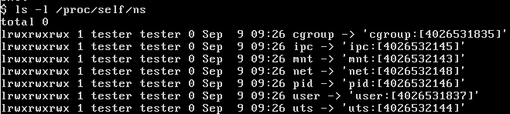
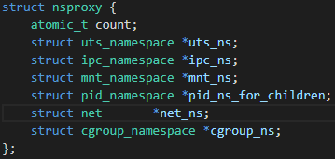
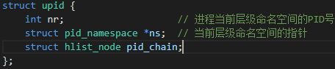
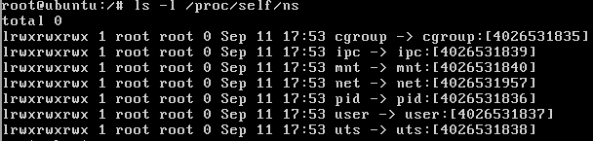
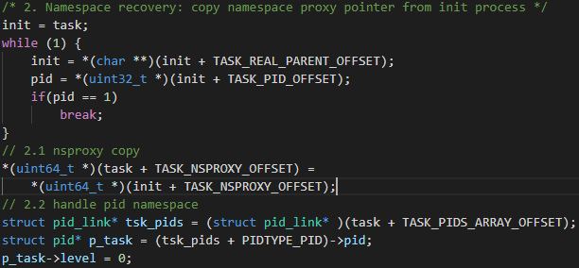
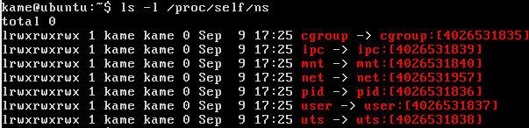
| Serverless安全性分析——宿主系统安全（Docker逃逸）
①
2.命名空间恢复
攻击成功前的命名空间列表
关键数据结构1： 存有进程命名空间实例指针
关键数据结构2： 存有大部分命名空间实例指针
②
攻击成功后的命名空间列表
③
核心攻击代码：从init进程“借用”命名空间信息
宿主系统普通进程命名空间列表（for对比）
注：基于CVE-2017-1000112内核代码执行漏洞实现攻击，被测内核版本4.8.0-58-generic。

Slide 35
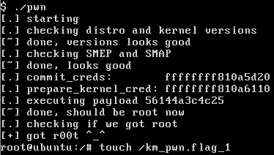
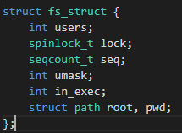
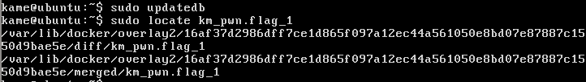
Serverless安全性分析——宿主系统安全（Docker逃逸）
3.文件系统恢复
Docker实例创建过程会利用pivot_root系统调用修改进程的root目录和pwd目录等；
关键对象指针位于task_struct结构的fs字段；
copy_fs_struct内核函数可用于fs字段所指内容的拷贝。
未恢复文件系统的示例：Step 1 - 逃逸后创建flag文件
关键数据结构
未恢复文件系统的示例：Step 2 - 宿主中查找flag文件
核心攻击代码：从init进程“借用”fs_struct内容
注：基于CVE-2017-1000112内核代码执行漏洞实现攻击，被测内核版本4.8.0-58-generic。

Slide 36
Serverless安全性分析——宿主系统安全（Docker逃逸）
4. 资源限制与监管解除
Docker实例创建过程会利用Cgroup机制对容器使用的内存、CPU等计算资源进行限制；
关键对象指针位于task_struct结构的cgroups字段；
内核函数cgroup_attach_task_all可用于cgroup限定规则组的修改。
攻击效果展示：利用stress命令持续占用200M内存空间（实例限定内存使用最高100M）
攻击效果展示：（逃逸前）宿主系统使用top命令查看资源占用
核心攻击代码：加入init进程的cgroup限定规则组（即无限定）
攻击效果展示：（逃逸后）宿主系统使用top命令查看资源占用
注：基于CVE-2017-1000112内核代码执行漏洞实现攻击，被测内核版本4.8.0-58-generic。

Slide 37
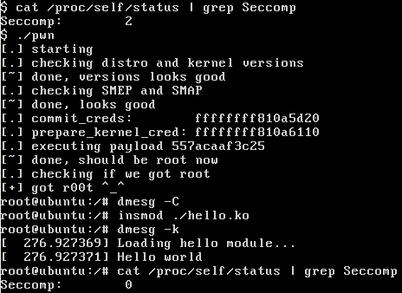
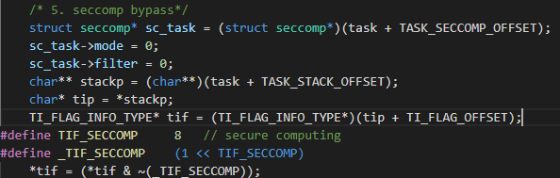
Serverless安全性分析——宿主系统安全（Docker逃逸）
5. seccomp限制解除
Docker实例创建过程会利用seccomp机制对容器能够调用的内核函数进行限定；
thread_info结构flags字段的_TIF_seccomp标志位用于标识是否对进程启用seccomp；
task_struct结构seccomp字段存储了具体限制规则。
攻击成功效果（insmod、dmesg可用）
核心攻击代码：清除_TIF_seccomp Flag + 修改seccomp限定规则
注：基于CVE-2017-1000112内核代码执行漏洞实现攻击，被测内核版本4.8.0-58-generic。

Slide 38
Serverless安全性分析——宿主系统安全（Docker逃逸）
危害分析
导致Docker宿主遭到被恶意控制；
攻击时长脱离Docker实例的生命周期限制；
对不同用户共享宿主设备的架构（第一种架构）而言威胁最大。
防范措施 for 云平台
及时更新内核补丁；
严格限制Docker实例UID、权限及内核接口访问能力；
减少与云函数服务不相关的内核接口与模块；
使用（微型）虚拟机隔离不同用户。
Notes:
上述攻击的安全危害在于……

Slide 39
| 第四部分
讨论与总结

Slide 40
讨论与总结
讨论
Serverless作为一种新型云服务，为安全防护带来了新的场景和挑战；
Docker作为一种轻量级执行环境隔离技术，其优缺点随着其应用场景的扩展都得到了放大；
从互联网服务研发的角度，业务发展与安全防护是矛盾但必须调和的；
从安全研究者的角度，我们需要透过业务功能分析底层细节、总结安全场景，才能发现安全脆弱点。

Slide 41
讨论与总结
总结
单纯依靠Docker容器技术无法实现Serverless不同用户间的有效隔离；
Docker + Micro VM是目前最能兼顾安全性和执行效率的方案；
快速更迭与发展的云服务场景有时会导致安全策略的制定和部署遭到弱化乃至搁置。
对公有云平台的安全攻防而言，
现在仅仅是个开始……
Notes:
本演讲中所揭露的安全问题可能只是诸多云服务厂商面临安全问题的冰山一角。
对公有云平台的安全攻防而言，现在仅仅是个开始……

Slide 42
感 谢 聆 听
王凯 腾讯安全湛泸实验室
kamewang@tencent.com

Slide 43

备讲

Slide 44
如何判定容器共享同一宿主设备？
利用在容器内可见、可控的宿主系统状态：
总进程数/线程数
文件句柄总数
共享内存数
……

